Slide 1
Cùng khởi động ngày mới nhé chúng ta hãy giúp những chú chim này trả lời tốt các câu hỏi để chúng có thế tránh đi mùa đông lạnh giá nhé!
Notes:
Thiết kế bởi: Hương Thảo - tranthao121006@gmail.com

Slide 2
Bài trước em đã học bài gì?
Nặn đồ chơi
Notes:
Thiết kế bởi: Hương Thảo - tranthao121006@gmail.com

Slide 3
Bên thềm gió mát
Bé nặn……
Đồ chơi

Slide 4
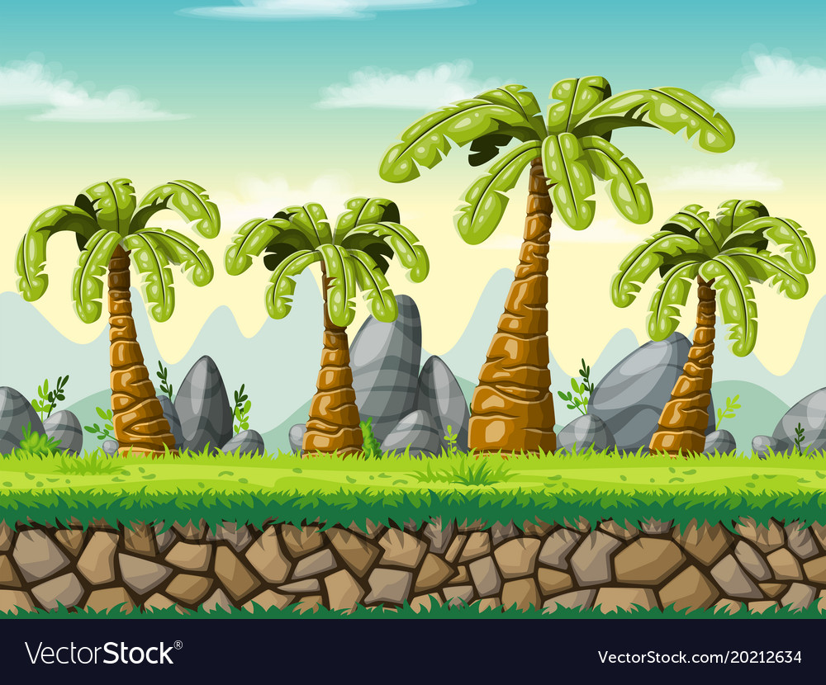
Tỏ ra bằng lòng, vui thích vì đúng ý muốn là nghĩa từ gì
Thích trí

Slide 5
Bé nặn tặng chú mèo cái gì?
Thằng chuột

Slide 6
Chúc mừng các em

Slide 7
Thứ hai ngày 5 tháng 12 năm 2022
Bài
25
Sự tích hoa tỉ muội

Slide 8
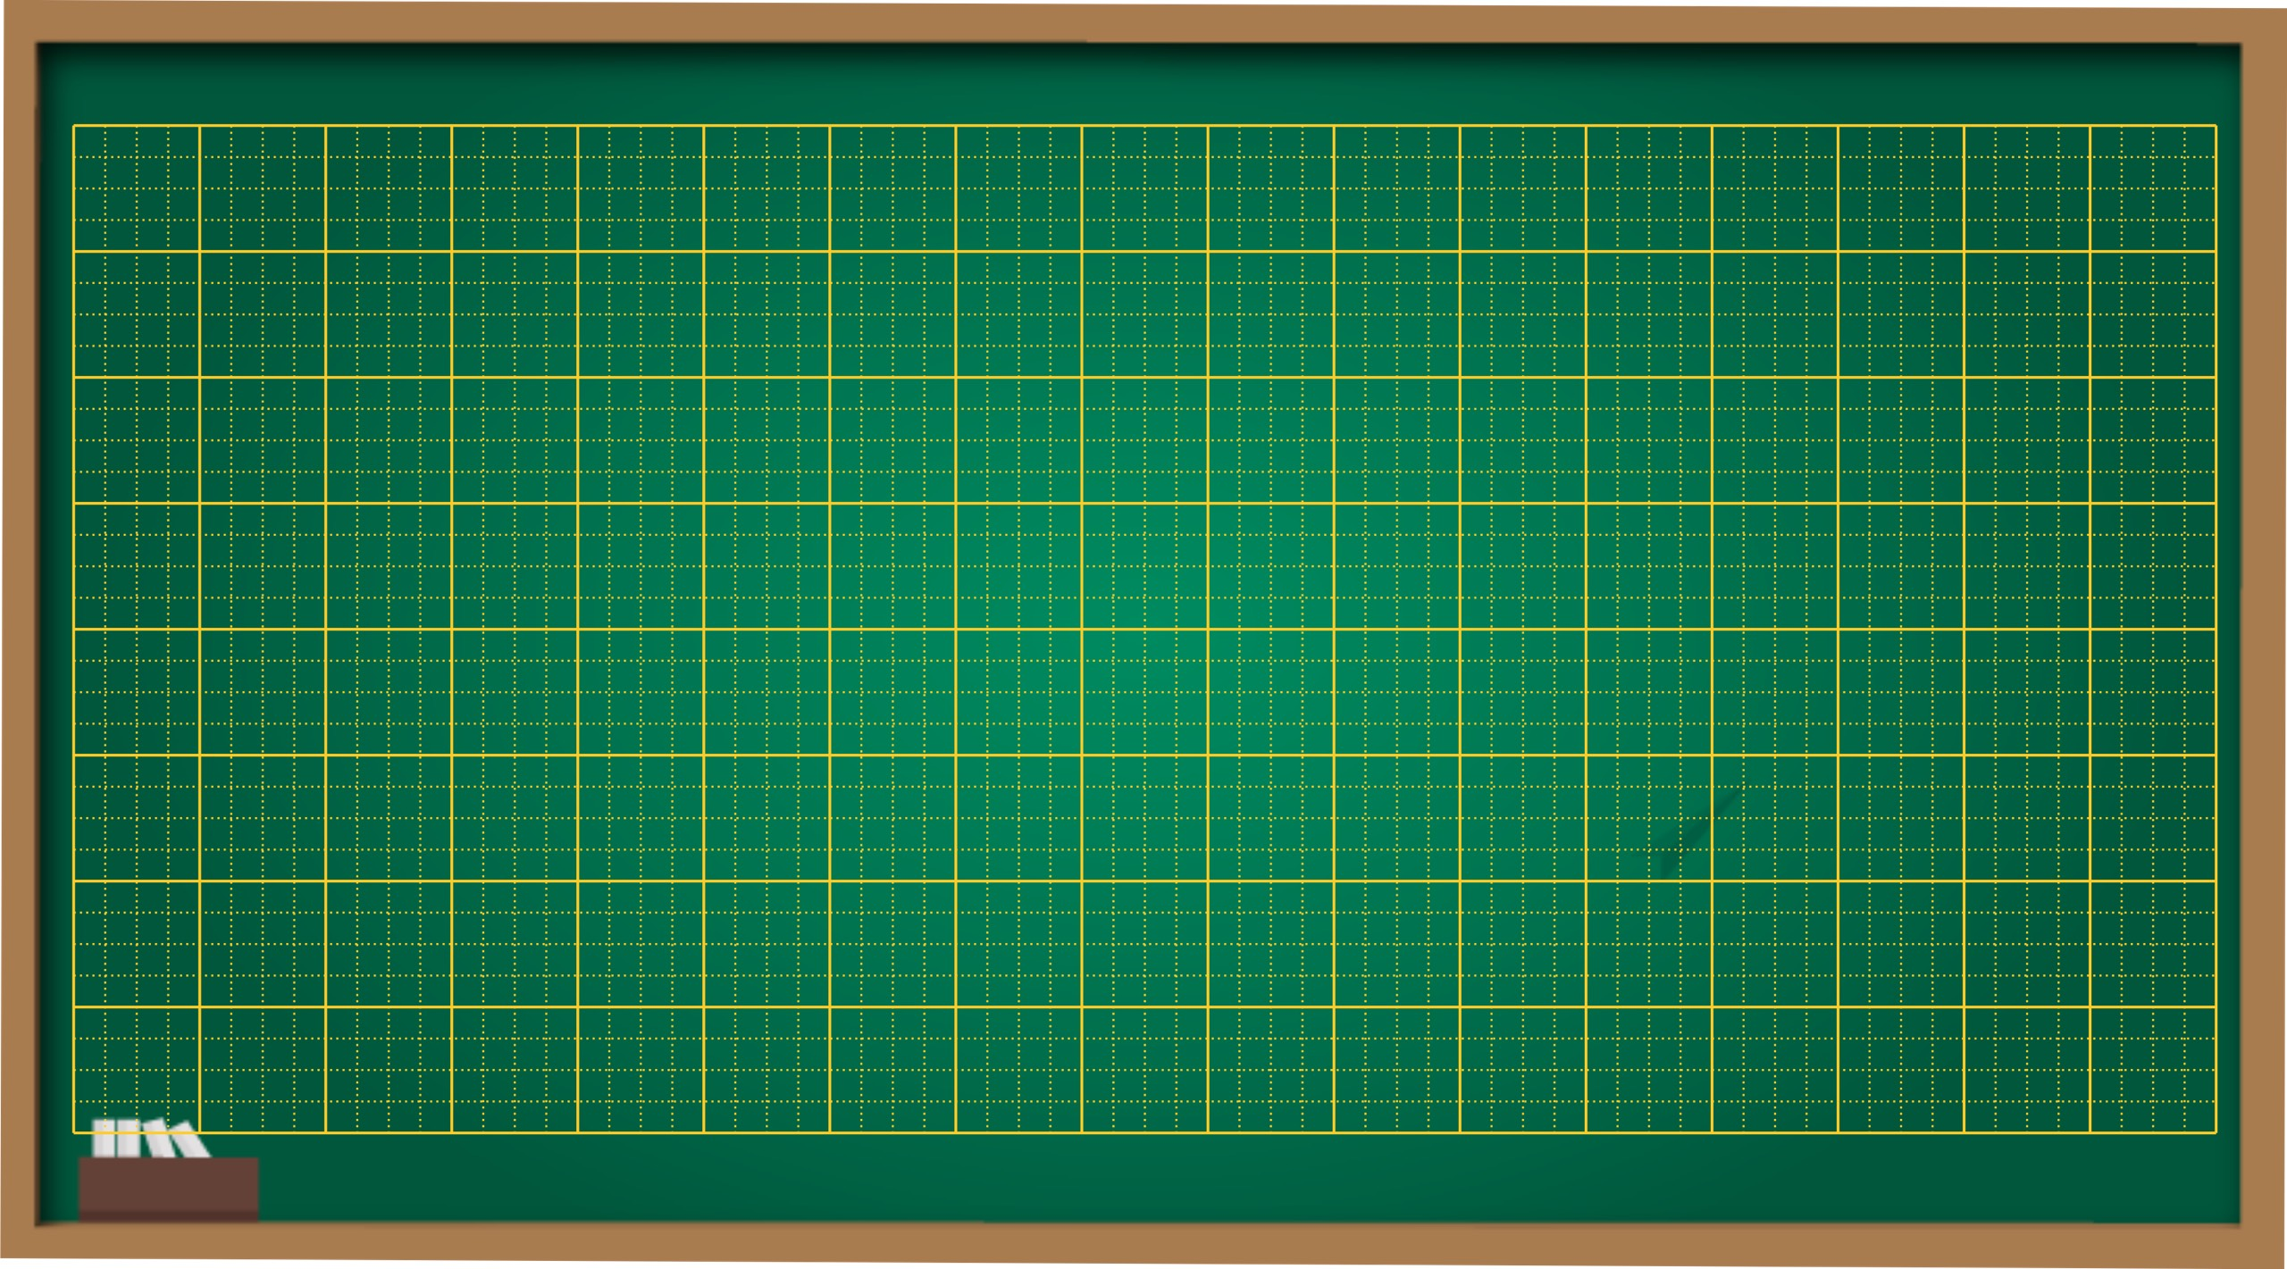
Thứ hai wgày 5 κáng 12 wăm 2022
Tiếng Việt
Bài 25: Sự tích hoa tỉ muội
Tiết 1+2

Slide 9
Tiết 1 + 2

Slide 10
1. Nói về những việc anh chị thường làm cho em
Anh chị cùng chơi đồ hàng cùng với em
Anh chị đưa em đến lớp
Anh chị xúc cơm cho em ăn
Anh chị chăm em khi bị ốm

Slide 11
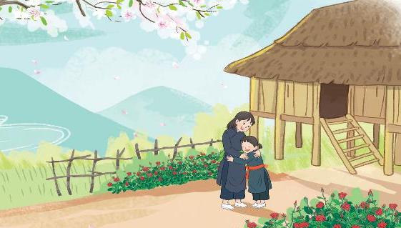
Sự tích hoa tỉ muội
Ngày xưa, có hai chị em Nết và Na mồ côi cha mẹ, sống trong ngôi nhà nhỏ bên sườn núi. Nết thương Na, cái gì cũng nhường em. Đêm đông, gió ù ù lùa vào nhà, Nết vòng tay ôm em:
Em rét không?
Na ôm choàng lấy chị, cười rúc rích:
Ấm quá!
Nết ôm em chặt hơn, thầm thì:
Mẹ bảo chị em mình là hai bông hoa hồng, chị là bông to, em là bông nhỏ. Chị em mình mãi bên nhau nhé!
Na gật đầu. Hai chị em cứ thế ôm nhau ngủ.
Năm ấy, nước lũ dâng cao, nết cõng em chạy theo dân làng đến nơi an toàn. Hai bàn chân Nết rớm máu. Thấy vậy, Bụt thương lắm. Bụt liền phẩy chiếc quạt thần. Kì lạ thay, bàn chân Nết bỗng lành hẳn. Nơi bàn chân Nết đi qua mọc lên những khóm hoa đỏ thắm. Hoa kết thành chùm, bông hoa lớn che chở cho nụ hoa bé nhỏ. Chúng cũng đẹp như tình chị em của Nết và Na.
Dân làng đặt tên cho loài hoa ấy là hoa tỉ muội.
Đọc mẫu
Notes:
Thiết kế bởi: Hương Thảo - tranthao121006@gmail.com

Slide 12
Hoa tỉ muội
Một loại hoa hồng, mọc thành chum với rất nhiều nụ
GIẢI NGHĨA TỪ
Tỉ muội
Chị em gái (tỉ: chị gái, muội: em gái)
Notes:
Bài giảng được thiết kế bởi: Phạm Duyên

Slide 13
Sự tích hoa tỉ muội
Ngày xưa, có hai chị em Nết và Na mồ côi cha mẹ, sống trong ngôi nhà nhỏ bên sườn núi. Nết thương Na, cái gì cũng nhường em. Đêm đông, gió ù ù lùa vào nhà, Nết vòng tay ôm em:
Em rét không?
Na ôm choàng lấy chị, cười rúc rích:
Ấm quá!
Nết ôm em chặt hơn, thầm thì:
Mẹ bảo chị em mình là hai bông hoa hồng, chị là bông to, em là bông nhỏ. Chị em mình mãi bên nhau nhé!
Na gật đầu. Hai chị em cứ thế ôm nhau ngủ.
Năm ấy, nước lũ dâng cao, Nết cõng em chạy theo dân làng đến nơi an toàn. Hai bàn chân Nết rớm máu. Thấy vậy, Bụt thương lắm. Bụt liền phẩy chiếc quạt thần. Kì lạ thay, bàn chân Nết bỗng lành hẳn. Nơi bàn chân Nết đi qua mọc lên những khóm hoa đỏ thắm. Hoa kết thành chùm, bông hoa lớn che chở cho nụ hoa bé nhỏ. Chúng cũng đẹp như tình chị em của Nết và Na.
Dân làng đặt tên cho loài hoa ấy là hoa tỉ muội.
Luyện đọc từ khó
Notes:
Thiết kế bởi: Hương Thảo - tranthao121006@gmail.com

Slide 14
Luyện đọc câu dài
Ngày xưa, có hai chị em/ Nết và Na mồ côi cha mẹ, sống trong ngôi nhà nhỏ bên sườn núi.

Slide 15
Sự tích hoa tỉ muội
Ngày xưa, có hai chị em Nết và Na mồ côi cha mẹ, sống trong ngôi nhà nhỏ bên sườn núi. Nết thương Na, cái gì cũng nhường em. Đêm đông, gió ù ù lùa vào nhà, Nết vòng tay ôm em:
Em rét không?
Na ôm choàng lấy chị, cười rúc rích:
Ấm quá!
Nết ôm em chặt hơn, thầm thì:
Mẹ bảo chị em mình là hai bông hoa hồng, chị là bông to, em là bông nhỏ. Chị em mình mãi bên nhau nhé!
Na gật đầu. Hai chị em cứ thế ôm nhau ngủ.
Năm ấy, nước lũ dâng cao, Nết cõng em chạy theo dân làng đến nơi an toàn. Hai bàn chân Nết rớm máu. Thấy vậy, Bụt thương lắm. Bụt liền phẩy chiếc quạt thần. Kì lạ thay, bàn chân Nết bỗng lành hẳn. Nơi bàn chân Nết đi qua mọc lên những khóm hoa đỏ thắm. Hoa kết thành chùm, bông hoa lớn che chở cho nụ hoa bé nhỏ. Chúng cũng đẹp như tình chị em của Nết và Na.
Dân làng đặt tên cho loài hoa ấy là hoa tỉ muội.
Đọc đoạn nối tiếp
Notes:
Thiết kế bởi: Hương Thảo - tranthao121006@gmail.com

Slide 16
Sự tích hoa tỉ muội
Ngày xưa, có hai chị em Nết và Na mồ côi cha mẹ, sống trong ngôi nhà nhỏ bên sườn núi. Nết thương Na, cái gì cũng nhường em. Đêm đông, gió ù ù lùa vào nhà, Nết vòng tay ôm em:
Em rét không?
Na ôm choàng lấy chị, cười rúc rích:
Ấm quá!
Nết ôm em chặt hơn, thầm thì:
Mẹ bảo chị em mình là hai bông hoa hồng, chị là bông to, em là bông nhỏ. Chị em mình mãi bên nhau nhé!
Na gật đầu. Hai chị em cứ thế ôm nhau ngủ.
Năm ấy, nước lũ dâng cao, nết cõng em chạy theo dân làng đến nơi an toàn. Hai bàn chân Nết rớm máu. Thấy vậy, Bụt thương lắm. Bụt liền phẩy chiếc quạt thần. Kì lạ thay, bàn chân Nết bỗng lành hẳn. Nơi bàn chân Nết đi qua mọc lên những khóm hoa đỏ thắm. Hoa kết thành chùm, bông hoa lớn che chở cho nụ hoa bé nhỏ. Chúng cũng đẹp như tình chị em của Nết và Na.
Dân làng đặt tên cho loài hoa ấy là hoa tỉ muội.
Đọc toàn bài
Notes:
Thiết kế bởi: Hương Thảo - tranthao121006@gmail.com

Slide 17
Trả lời câu hỏi

Slide 18
Sự tích hoa tỉ muội
Ngày xưa, có hai chị em Nết và Na mồ côi cha mẹ, sống trong ngôi nhà nhỏ bên sườn núi. Nết thương Na, cái gì cũng nhường em. Đêm đông, gió ù ù lùa vào nhà, Nết vòng tay ôm em:
Em rét không?
Na ôm choàng lấy chị, cười rúc rích:
Ấm quá!
Nết ôm em chặt hơn, thầm thì:
Mẹ bảo chị em mình là hai bông hoa hồng, chị là bông to, em là bông nhỏ. Chị em mình mãi bên nhau nhé!
Na gật đầu. Hai chị em cứ thế ôm nhau ngủ.
1. Tìm những chi tiết cho thấy chị em Nết, Na sống bên nhau rất đầm ấm.
Notes:
Thiết kế bởi: Hương Thảo - tranthao121006@gmail.com

Slide 19
Sự tích hoa tỉ muội
Năm ấy, nước lũ dâng cao, Nết cõng em chạy theo dân làng đến nơi an toàn. Hai bàn chân Nết rớm máu. Thấy vậy, Bụt thương lắm. Bụt liền phẩy chiếc quạt thần. Kì lạ thay, bàn chân Nết bỗng lành hẳn. Nơi bàn chân Nết đi qua mọc lên những khóm hoa đỏ thắm. Hoa kết thành chùm, bông hoa lớn che chở cho nụ hoa bé nhỏ. Chúng cũng đẹp như tình chị em của Nết và Na.
Dân làng đặt tên cho loài hoa ấy là hoa tỉ muội.
2. Nước lũ dâng cao, chị Nết đưa Na đến nơi an toàn bằng cách nào?
Notes:
Thiết kế bởi: Hương Thảo - tranthao121006@gmail.com

Slide 20
Sự tích hoa tỉ muội
3. Nói về điều kì lạ xảy ra khi Nết cõng em chạy lũ.
Năm ấy, nước lũ dâng cao, Nết cõng em chạy theo dân làng đến nơi an toàn. Hai bàn chân Nết rớm máu. Thấy vậy, Bụt thương lắm. Bụt liền phẩy chiếc quạt thần. Kì lạ thay, bàn chân Nết bỗng lành hẳn. Nơi bàn chân Nết đi qua mọc lên những khóm hoa đỏ thắm. Hoa kết thành chùm, bông hoa lớn che chở cho nụ hoa bé nhỏ. Chúng cũng đẹp như tình chị em của Nết và Na.
Dân làng đặt tên cho loài hoa ấy là hoa tỉ muội.
Notes:
Thiết kế bởi: Hương Thảo - tranthao121006@gmail.com

Slide 21
Sự tích hoa tỉ muội
4. Theo em, vì sao dân làng đặt tên loài hoa ấy là hoa Tỉ Muội?
-Vì hoa đẹp như tình chị em của Nết và Na
- Vì hoa có bông hoa lớn che chở nụ hoa bé nhỏ như Nết che chở cho em Na
Notes:
Thiết kế bởi: Hương Thảo - tranthao121006@gmail.com

Slide 22
Hoạt động luyện tập

Slide 23
1. Xếp những từ dưới đây vào nhóm thích hợp?
a. Từ ngữ chỉ hoạt động
a. Từ ngữ chỉ đặc điểm
Notes:
Thiết kế bởi: Hương Thảo - tranthao121006@gmail.com

Slide 24
2. Đặt câu nói về việc chị Nết đã làm cho em Na.
Chị Nết ôm em thật chặt trong đêm đông giá rét.
Chị Nết luôn yêu thương, nhường nhịn em.
Chị Nết cõng em Na đi tránh lũ.

Slide 25
Tiết 3

Slide 26
Thứ ba wgày 17 κáng 12 wăm 2024
Tiếng Việt
Bài 25: Sự tích hoa tỉ muội
Tiết 3+4

Slide 27
Viết

Slide 29
Viết ứng dụng
Nói lời hay, làm việc tốt

Slide 30
Tiết 4

Slide 31
Nói và nghe

Slide 33
Notes:
Bài giảng thiết kế bởi: Hương Thảo - tranthao121006@gmail.com

Slide 34
Lúc đầu hai anh em đã chia lúa như thế nào?
Đáp án: chia thành 2 đống bằng nhau

Slide 35
2. Người em nghĩ gì và chia lại lúa ra sao?
Đáp án: Người em nghĩ anh còn phải nuôi vợ con nên lấy lúa của mình bỏ thêm vào phần của anh.

Slide 36
3. Người anh nghĩ gì và đã làm gì để chia lại lúa?
Đáp án: Người anh nghĩ em sống một mình vất vả nên
lấy lúa ở phần của mình bỏ thêm sang phần của em/

Slide 37
4.Vì sao hai anh em đều xúc động?
Đáp án: Họ thấy mỗi người đều ôm những bó lúa trên tay để bỏ thêm cho người kia.

Slide 38
Em học được gì qua câu chuyện trên
Anh chị em trong một nhà phải luôn yêu thương, chia sẻ và nhường nhịn nhau.

Slide 39
CỦNG CỐ BÀI HỌC
Notes:
Bài giảng được thiết kế bởi: Hương Thảo

